Slide 1


OSLO Leercredentials:
Thematische werkgroep 1
Welkom!
Donderdag 09 maart 2023
Virtuele werkgroep – Microsoft Teams
We starten om 13:05
Notes:
Liesbeth

Slide 2



Praktische afspraken
Geluid van het publiek is standaard gedempt.
Gebruik het handje als je iets wilt zeggen. Interactie wordt aangemoedigd!
Vragen, opmerkingen en voorstellen kunnen via de chatfunctie meegedeeld worden. Interactie wordt aangemoedigd!
ja/nee vragen kunnen beantwoord worden via de chat:
Akkoord = +1
Niet akkoord = - 1
Onverschillig = 0
Notes:
Liesbeth

Slide 3

Opname?
Notes:
Liesbeth

Slide 4
Doel van vandaag
Voorstelling van het sneuvelmodel aan de hand van use cases en een overzicht van de bestaande standaarden die van toepassing zijn.
Samenvatting van de business werkgroep
Presentatie en discussie over de verschillende bestaande standaarden
Voorstelling sneuvelmodel & capteren van input
Notes:
Liesbeth

Slide 5
Agenda
13u00 - 13u15 | Welkom en agenda
13u15 - 13u35 | Aanleiding en context
13u35 - 13u40 | Samenvatting business werkgroep
13u40 - 14u00 | UML
14u00 - 14u20 | Onze aanpak
14u20 - 14u30 | Pauze
14u30 - 15u30 | Sneuvelmodel adhv bestaande use cases
15u30 - 15u40 | Q&A en volgende stappen
Notes:
Liesbeth

Slide 6

Wie is wie?
Notes:
https://miro.com/app/board/uXjVPh16yT8=/
Liesbeth

Slide 7

Aanleiding en context
Ryckaert Kurt
HR Business Lead - DNB
Notes:
Liesbeth

Slide 8

Delen van persoonsgegevens tussen publieke instanties
Via dienstenintegratoren
Authentieke bron
Overheidsgebruiker
Notes:
Kurt Ryckaert

Slide 9




Delen van persoonsgegevens tussen publieke & private instanties
A
A
A
A
A
A
B
B
B
A
A
A
B
B
B
B
B
B
Data uitwisseling tussen overheid en bedrijfswereld is complex
Overheid beschikt niet altijd over meest actuele data.
Notes:
Kurt Ryckaert

Slide 10



Delen van persoonsgegevens tussen publieke & private instanties op vraag van de burger
BURGER
Private bron
Private gebruiker
DATA VAULT
Via dienstenintegratoren
Authentieke bron
Overheidsgebruiker
Notes:
Toegevoegd
Kurt Ryckaert

Slide 11


Datanutsbedrijf
CITIZEN
Data controller
Data controller
Leverancier
DATA KLUIS
Afnemer
Data sluis
Data sluis
Notes:
Kurt Ryckaert

Slide 12

Eerste use cases: wat willen we oplossen?
My Professional Data
Diploma
Loon
Bedrijven willen gevalideerde diploma’s
Diverse dienstverleningen hebben correct en gevalideerde loongegevens nodig
Authentieke bron kan niet aan vraag tegemoetkomen
Overheid beschikt niet over actuele loongegevens
Sommige mensen verliezen hun diploma
Loonbrieven kunnen opgevraagd worden, maar we willen vaak ook niet alle data delen
Notes:
Kurt Ryckaert

Slide 13
Doelstelling
Voordeel burger
Snellere en meer op maat dienstverlening
Enkel strikt noodzakelijke data en behoud van regie
Minder operationele kosten en tijdverlies
Zekerheid over de juistheid van de data
Veilige datadeling in lijn met GDPR
Voordeel
dienstverlener
Algemeen
Notes:
Kurt Ryckaert

Slide 14


MVP met Randstad
Use case: sollicitatie proces van zorg- en verpleegkundige
Attestatie en revocatie van diplomagegevens
Ontwikkeling datamodel o.b.v. desk research
Verkort voortraject met 1 dataconsumer (Randstad)
Bron: LED-databank
Notes:
Kurt Ryckaert

Slide 15
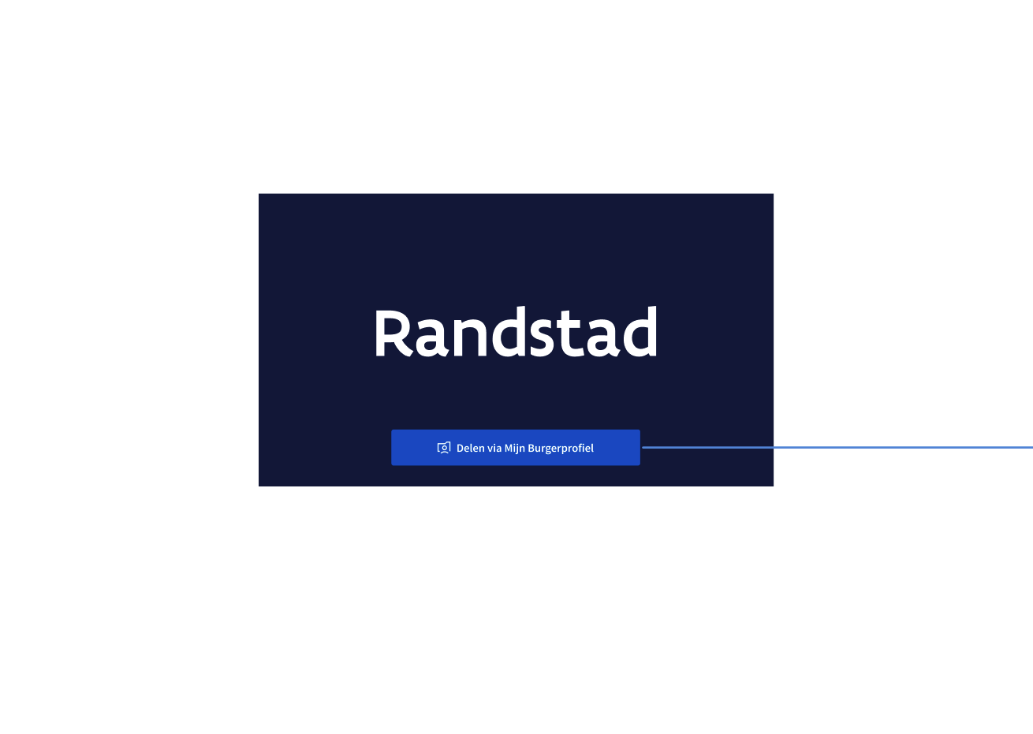
Mock-up schermen
Notes:
Kurt Ryckaert

Slide 16
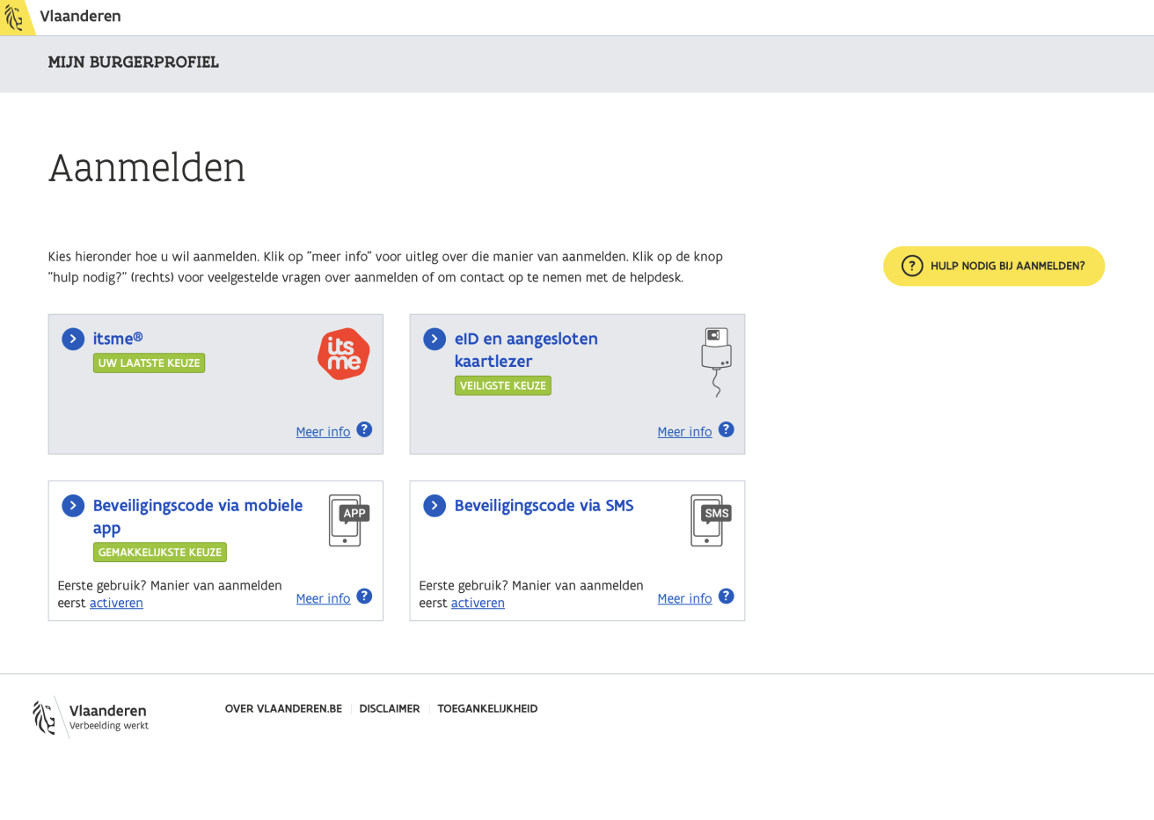
Notes:
Kurt Ryckaert

Slide 17
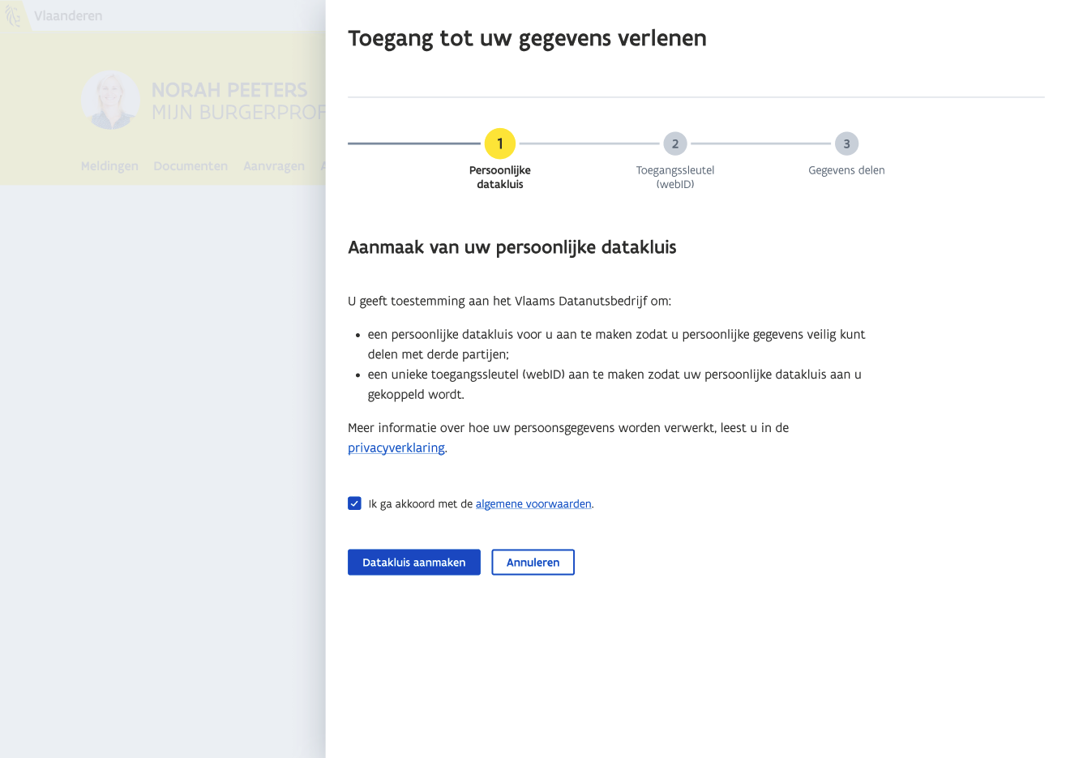
Notes:
Kurt Ryckaert

Slide 18
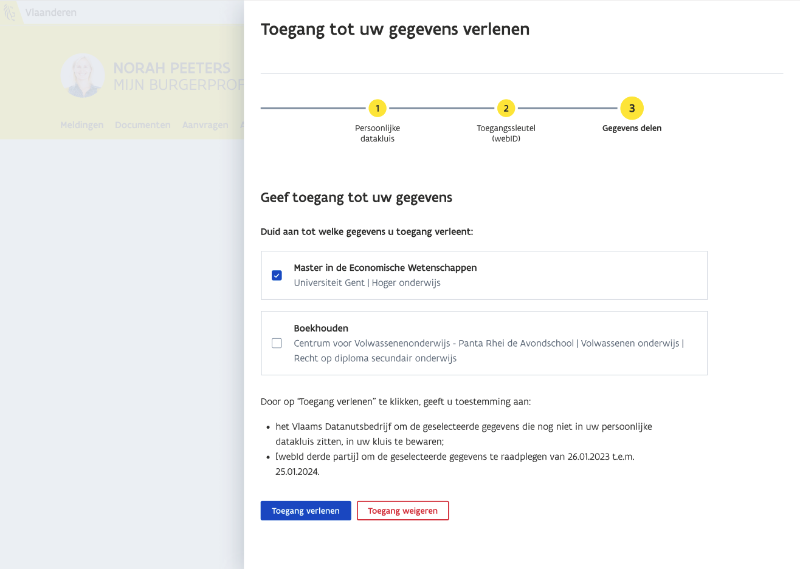
Notes:
Kurt Ryckaert

Slide 19
Leercredentials
Notes:
Kurt

Slide 20
TO BE richting
Opleidingsinstituten
HR dienstverleners
Leercredentials
Diploma
Behaalde certificaten
VDAB
Burger
Datakluis
Werkgevers
LED
Notes:
Kurt

Slide 21
Open Standaarden voor Linkende Organisaties (OSLO)
Notes:
Eveline

Slide 22

INTEROPERABILITEIT
=
De mogelijkheid van verschillende autonome organisaties of systemen om met elkaar te communiceren en samen te werken
Notes:
Eveline

Slide 23

Notes:
Eveline

Slide 24
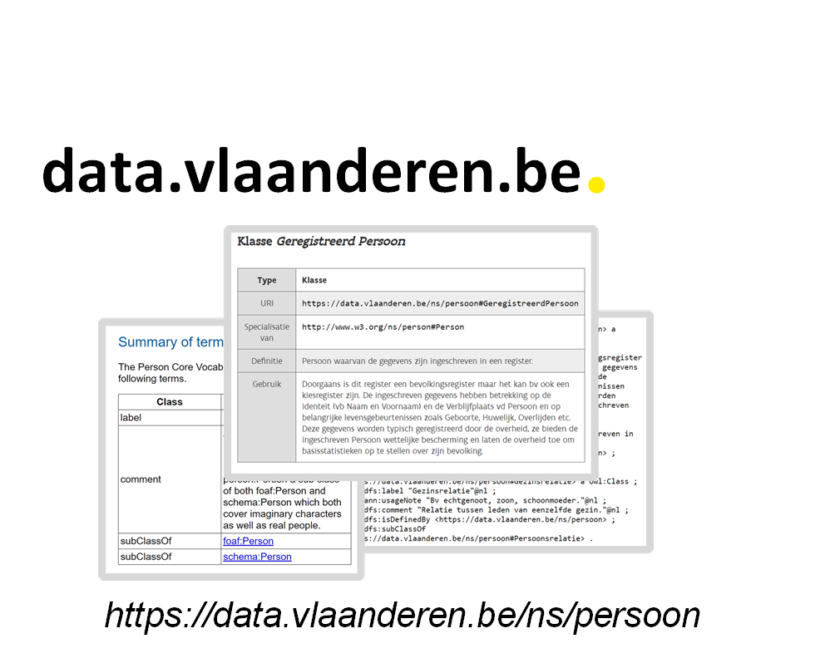
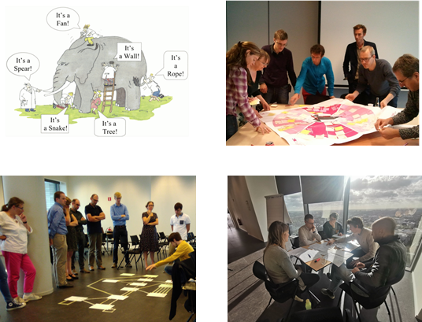
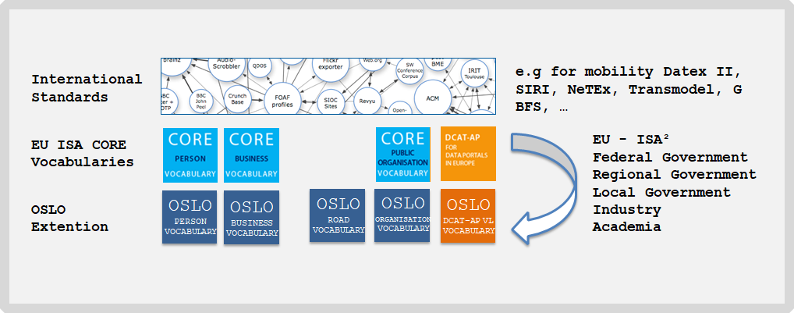
Bottom-up
Semantische
Standaard
Feedbacksessies
Bestaande standaarden
e.g. INSPIRE
Use Cases
Notes:
Icons made by Freepik from www.flaticon.com
Grassroots initiative
Eveline

Slide 25
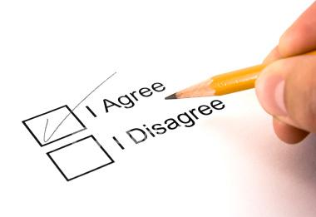

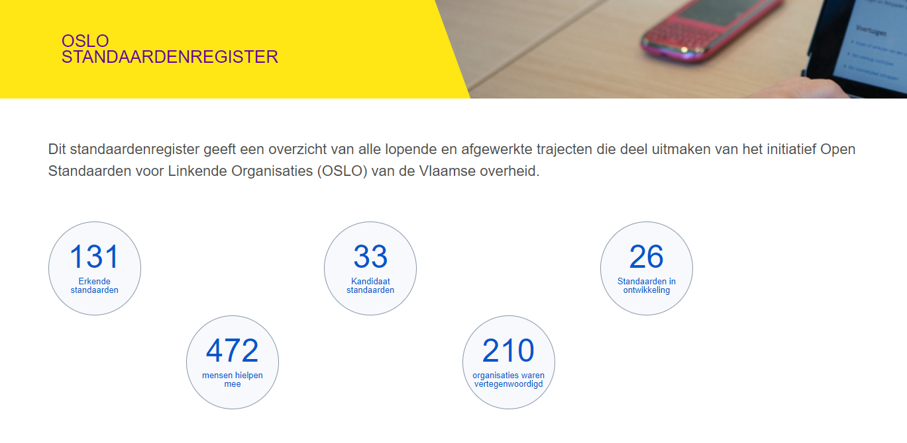
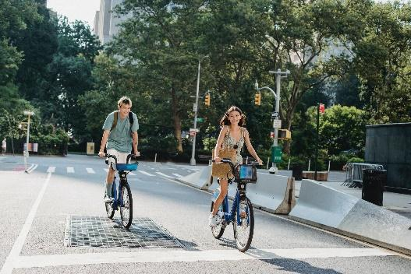
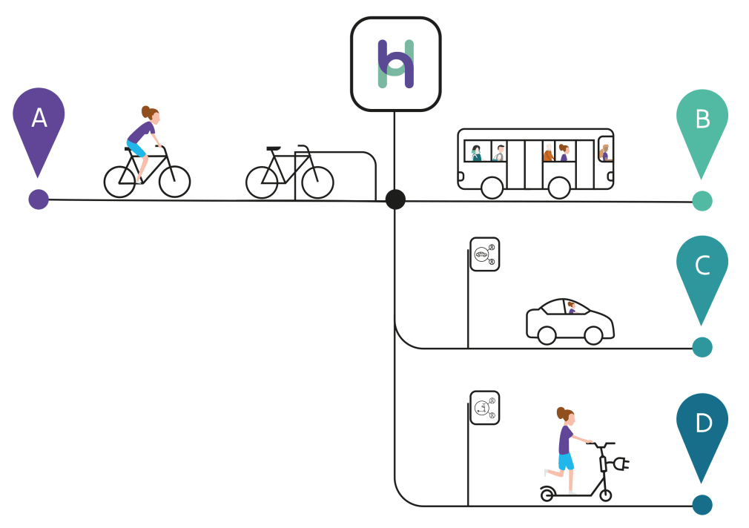


Status 2023
OSLO Core Consent (Trapeze)
OSLO Loongegevens
OSLO Vervolg Hoppinpunten "Passenger Transport Hubs"
OSLO Fietsinfrastructuur
OSLO Air & Water (EU)
OSLO Financiële Data
Schrijf in op de werkgroepen via deze link
Status op 09/03/2023 via Standaardenregister
Notes:
This can always be found on the Standards Register.
Not so long ago two more standards were approved being GeoDCAT-AP and Timetable & Planning.
On this slide we can see a number of statistics where today, for example, we have 123 standards that have been approved by the Steering Committee.
With 214 organisations represented and more than 458 people contributing. Currently there are also 23 standards under development with active working groups, in addition there are 23 standards which still need to be acknowledged (and are currently candidates). And all this under one governance structure. I am also going to tell you more about this.

Slide 26

Ondersteunende tooling
Wegwijs op https://data.vlaanderen.be/ns
Hergebruik van context-neutrale domeinmodellen
Van use cases definiëren tot applicatieprofiel, meer info via https://overheid.vlaanderen.be/oslo-projectondersteuning-oslo
Ondersteuning bij opstarten semantiek workshops
OSLO biedt de instrumenten om na te gaan of uw bron of hergebruikers in lijn zijn met de gemaakte afspraken. Zie https://data.vlaanderen.be/shacl-validator/
Data validatie
Hergebruik API bouwblokken
API Kennishub: https://data.vlaanderen.be/cms/api-kennishub/intro.html
Handleiding voor verschillende profielen
Profielgebaseerd opleidingsmateriaal: https://informatievlaanderen.github.io/handreikingOslo/

Slide 27
Samenvatting
business werkgroep
Notes:
Liesbeth

Slide 28


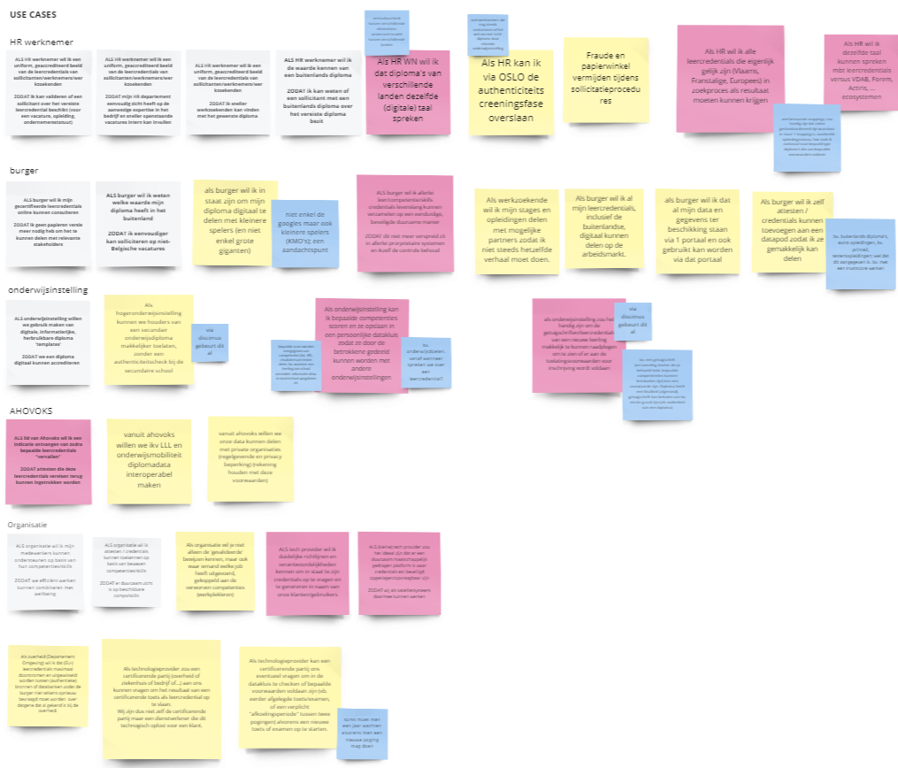
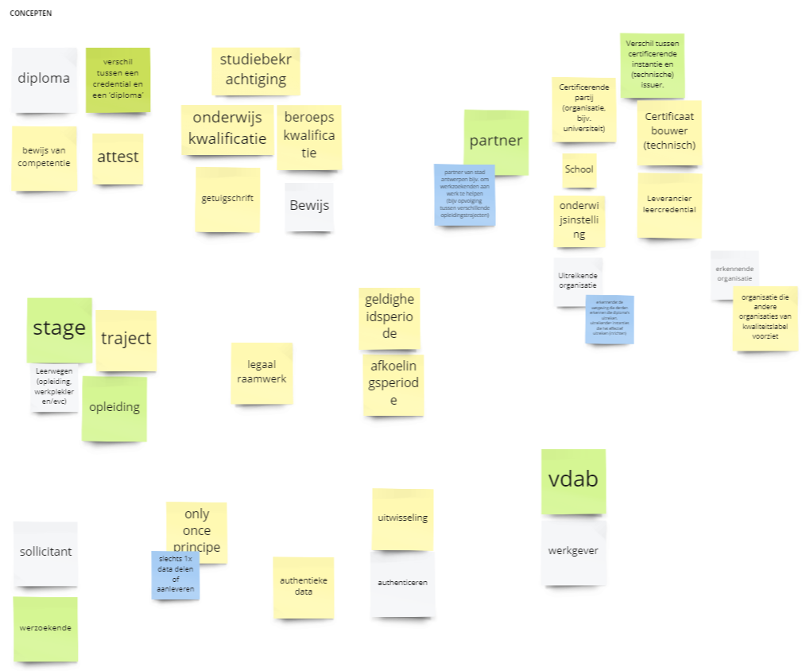
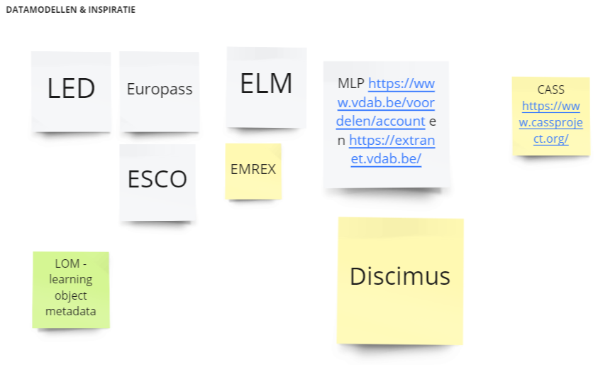
Wat hebben we gedaan in de vorige werkgroep?
OSLO introductie
Semantische interoperabiliteit
Technische interoperabiliteit
Uitwisselen van data
Hergebruiken van data
Brainstorm oefeningen
Wat zijn de verschillende use cases?
Welke data concepten kunnen we capteren uit deze use cases?
Welke bestaande standaarden of informatiemodellen bestaan reeds waarop we kunnen verder werken?
Notes:
Liesbeth

Slide 29
Use cases business werkgroep
Als: | Wil ik:
HR werknemer | leercredentials digitaal kunnen valideren (i.k.v. vacature, opleiding, ondernemersstatuut), zicht op expertise in mijn bedrijf, sneller werkzoekenden vinden met het gewenst diploma, de waarde kennen van een buitenlands diploma, fraude en papierwinkel vermijden tijdens sollicitatieprocedure, dezelfde taal spreken als andere instanties m.b.t. leercredentials, gelijkwaardige leercredentials van verschillende oorsprong (Vlaams, Franstalig, Europees) als resultaat op een zoekopdracht krijgen;
Burger/ werkzoekende | mijn gecertifieerde (inclusief buitenlandse) leercredentials digitaal kunnen consulteren en delen op de arbeidsmarkt (ook met kleinere spelers), de waarde van mijn diploma kennen in het buitenland, mijn stages en opleidingen digitaal delen, dat al mijn leer/compententie/skills credentials in één portaal verzameld zijn, controle over hoe lang en met wie ik de credentials deel, zelf credentials/attesten kunnen toevoegen aan een datapod;
(hoger) onderwijsinstelling | een diploma digitaal kunnen accrediteren, houders van een secundair onderwijsdiploma makkelijker toelaten (zonder authenticiteitscheck bij de secundaire school), bepaalde competenties scoren en opslaan in een persoonlijke datakluis zodat de betrokkene deze kan delen met andere onderwijsinstellingen, digitaal kunnen raadplegen of een nieuwe leerling aan de toelatingsvoorwaarden voor een inschrijving voldoet;
Lid van AHOVOKS | een indicatie ontvangen van zodra bepaalde leercredentials ‘vervallen’, diplomadata interoperabel maken (i.k.v. levenslang leren en onderwijsmobiliteit), data kunnen delen met private organisaties (regelgevende en privacy beparking);
Organisatie | mijn medewerkers kunnen ondersteunen o.b.v. hun competenties/skills, attesten/credentials toekennen o.b.v. bewezen competenties/skills, niet enkel de gevalideerde bewijzen kennen, maar ook waar iemand welke job heeft uitgevoerd, gekoppeld aan de verworven competenties (werkplekleren);
Technologieprovider | duidelijke richtlijnen en verantwoordelijkheden kennen om in staat te zijn credentials op te vragen en te genereren, dat er een platform is waar credentials beveiligd opgeslagen worden en opvraagbaar zijn, dat een certificerende partij ons kan vragen het resultaat op een certificerende toets als leercredential op te slaan of dat ze ons kunnen vragen in de datakluis te checken of bepaalde voorwaarden voldaan zijn alvorens een nieuwe toets of examen te mogen opstarten (afkoelingsperiode);
Overheid (departement omgeving) | dat (EU-)leercredentials maximaal doorstromen en uitgewisseld worden tussen (authentieke) bronnen of databanken zodat de burger niet telkens opnieuw bevraagd moet worden over datgene dat al gekend is bij de overheid.
Notes:
Meedelen dat een aantal niet weerhouden wordt (buiten scope of eerder implementatie)
Liesbeth

Slide 30
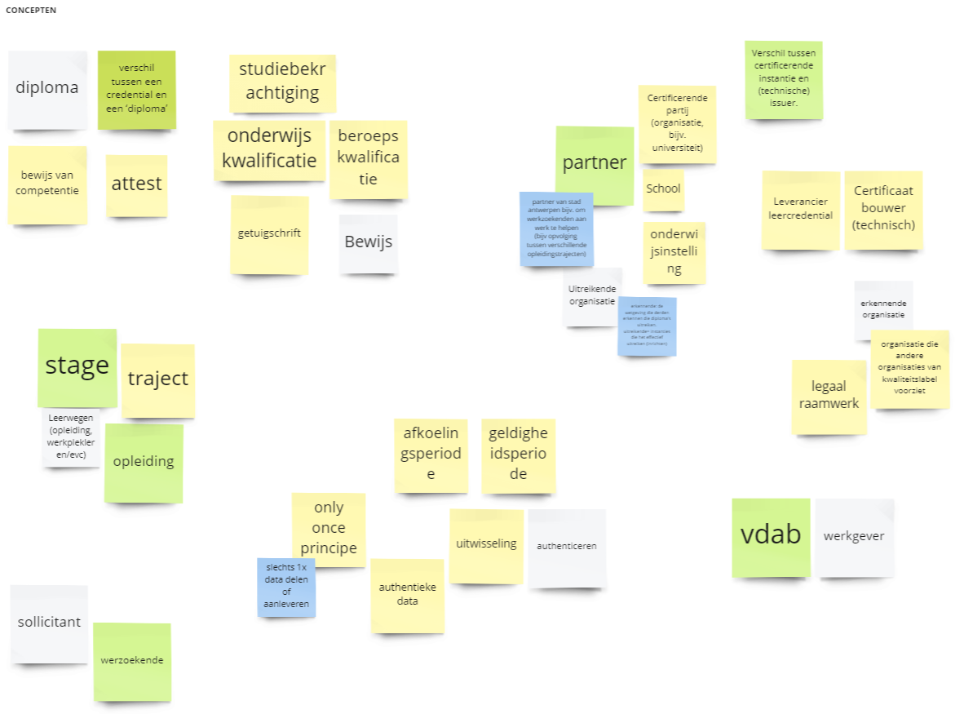
Data concepten
Uitreikende instanties
Leercredentials
Technische issuer
Erkennende organisaties
Leercontext
Kenmerken bij het delen
Lerende
Notes:
Liesbeth

Slide 31
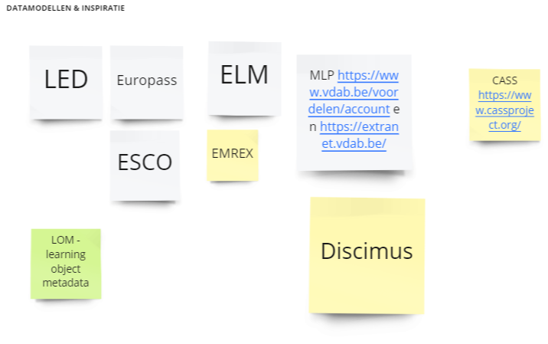
Bestaande standaarden
Notes:
Liesbeth

Slide 32



Scope van het project
Ontwikkel een semantisch framework voor het in kaart brengen van leercredentials en het delen van leercredential-data
Ontwikkel een duurzaam applicatieprofiel en vocabularium voor Leercredentials.
We volgen de OSLO methodiek, wat betekent dat:
We starten van use cases
We definiëren zelf zaken waar nodig
We aligneren zoveel mogelijk met bestaande standaarden
Notes:
Liesbeth

Slide 33
UML
Unified Modeling Language
Notes:
Martin
1997 – Grafische taal – OO analyse/ontwerp
Wij: Klassediagram om datamodel te documenteren (en te genereren)
In vogelvlucht tot aan slide 42!

Slide 34
Basisconcepten UML klassendiagram
Voorbeeld: Adoptie van een dier uit het asiel door een persoon.
Concepten
Relaties
Associatie, aggregatie en compositie
Generalisatie
Attributen en hun types
Kardinaliteiten
UML in OSLO specificaties
Specifieke toegevoegde informatie a.d.h.v. tags
Applicatieprofiel
Vocabularium
Notes:
Martin
Aan de hand van het voorbeeld basisconcepten (zie opsomming)

Slide 35
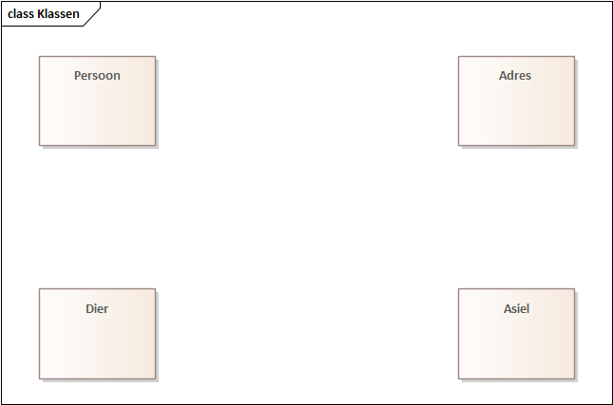
Concepten of Klassen
Notes:
Martin
Brainstorm of werkgroep
Concept of klasse = begrip.
Begrippen: hoofdelementen van ons model

Slide 36
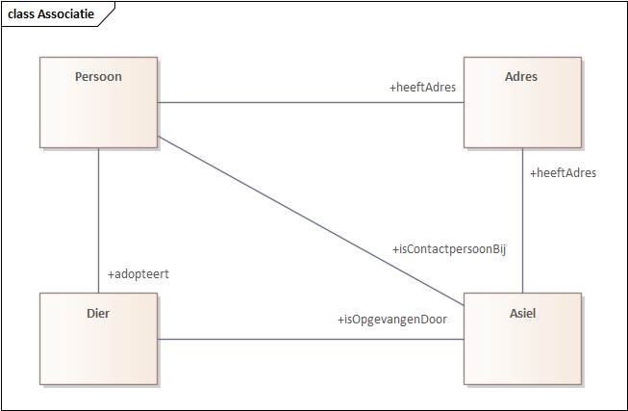
Associatie
Notes:
Martin
Associatie = koppeling tussen twee klassen. Vertelt wat relatie is tussen beiden.
De uiteinden van een associatie bepalen de rol van de aanpalende klasse in de klasse aan de overkant.
Niet noodzakelijk beide rollen te definiëren. Bvb. Een Persoon heeft een adres, maar een Adres heeft geen Persoon.

Slide 37
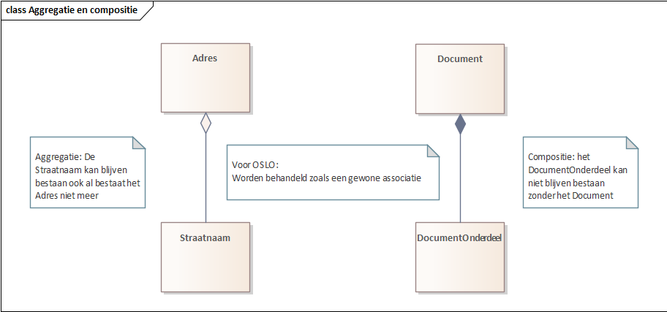
Aggregatie en compositie
Notes:
Martin
Kort: zijn "speciale" associaties. Duiden aan dat een klasse deel uitmaakt van een andere klasse. Zacht (links): aggregatie; hard (rechts): compositie.
Voor OSLO enkel illustratieve waarde. We kunnen even goed een gewone associatie tekenen.

Slide 38
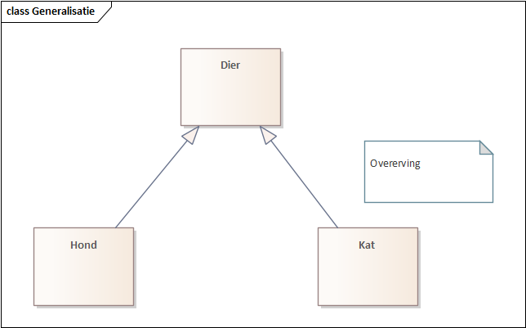
Generalisatie
Notes:
Martin
Generalisatie = overerving.
Dier = basisklasse, superklasse, generalisatie van Hond en Kat (bvb. kleur, naam)
Hond, Kat = afgeleide klasse, subklasse, specialisatie van Dier (bvb. Hoe deze blaft)

Slide 39
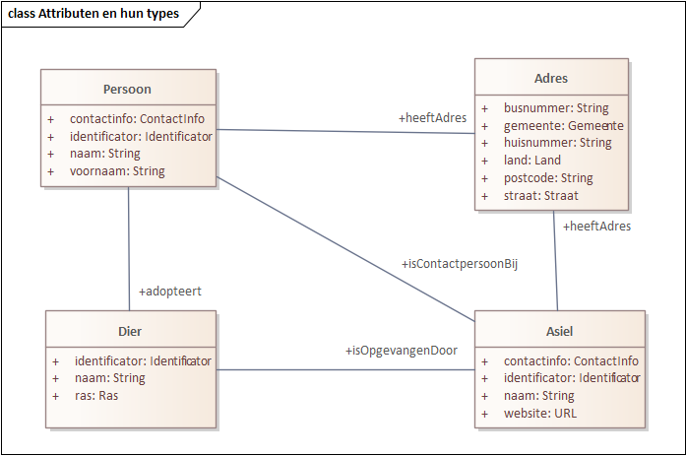
Attributen en hun types
Notes:
Martin
Attribuut = kenmerk van een klasse.
Elk attribuut heeft een type, zoals String voor Persoon.naam, of Contactinfo voor Persoon.contactinfo. Deze types zullen in het totaal model ook ergens moeten voorkomen, behalve als het echte basistypes zijn zoals String.
Voor OSLO is in het eindresultaat van de specificatie geen onderscheid tussen het connectoruiteinde "isOpgevangenDoor" en een eventueel attribuut Dier.isOpgevangenDoor met type Asiel. Qua illustratie is het eerste alternatief hier uiteraard beter.
Martin

Slide 40
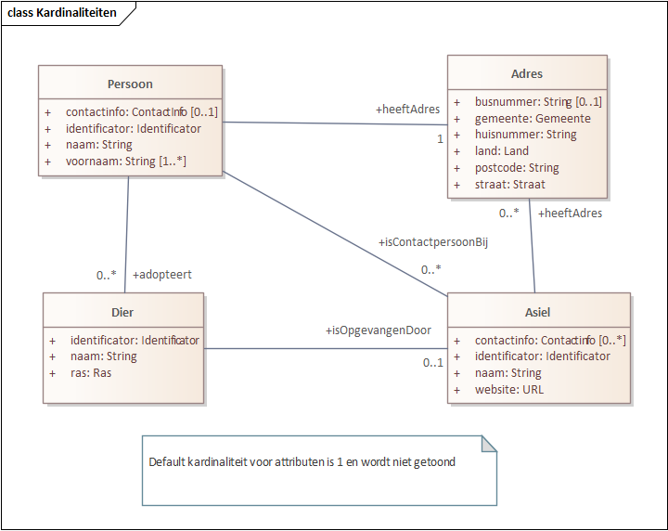
Kardinaliteiten
Notes:
Martin
Kardinaliteit (multipliciteit in UML benaming) = aantal objecten van een attribuut of een rol die mogen of moeten aanwezig zijn. In OSLO: belang voor applicatieprofiel
Niet vermeld = 1 (Persoon.naam).
Voorbeeld: Persoon.adopteert: [0..*]
Persoon.contactinfo [0..1], maar Asiel.contacinfo [0..*]

Slide 41
UML in OSLO: tagged values, tags
Tags = oplossing om extra info aan model toe te voegen
Key-value pairs (tag naam, tag waarde)
Niet limitatieve lijst van tag namen voor OSLO:
label-nl: naam - verplicht!
definition-nl: definitie - verplicht!
uri: voor externe term (bvb. http://www.w3.org/ns/person#Person)
parentURI: voor term afgeleid van externe term
Notes:
Martin
Tag namen hier met postfix –nl: Nederlands

Slide 42
UML in OSLO: applicatieprofiel
Tags ap-... overschrijven die van het vocabularium
ap-label-nl, ap-definition-nl
ap-usageNote-nl: gebruik van deze term in dit applicatieprofiel
Kardinaliteiten worden gepubliceerd
Diagram wordt gepubliceerd
Notes:
Martin

Slide 43
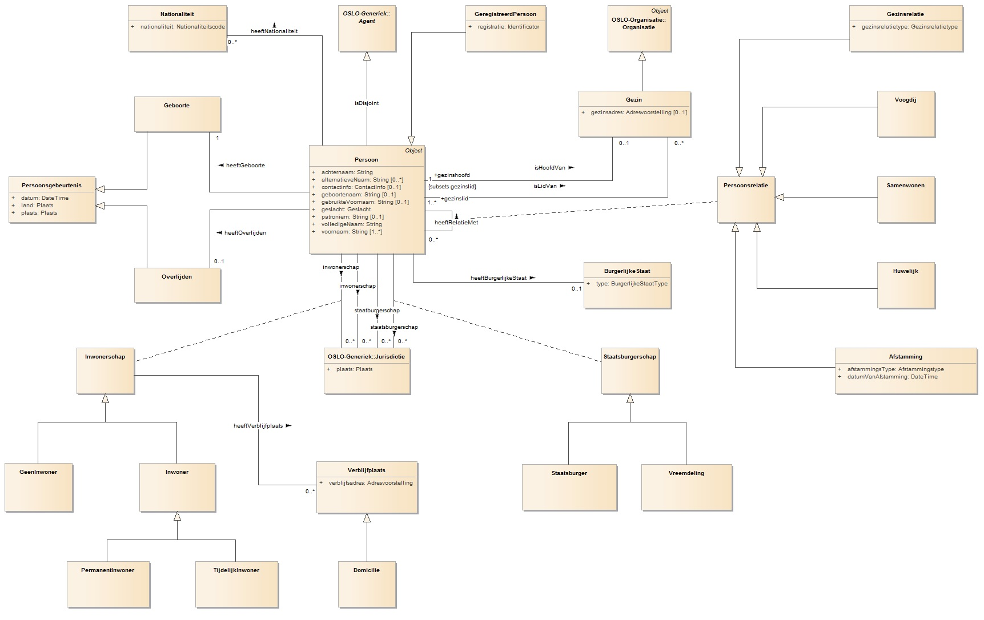
Voorbeeld applicatieprofiel: https://data.vlaanderen.be/doc/applicatieprofiel/persoon-basis/
Notes:
Martin
Zie voorbeeld. Volledige specifatie zie URL.
Bedoeling in OSLO is om ook elementen die al bestaan in andere trajecten over te nemen, bvb. OSLO::Persoon.

Slide 44
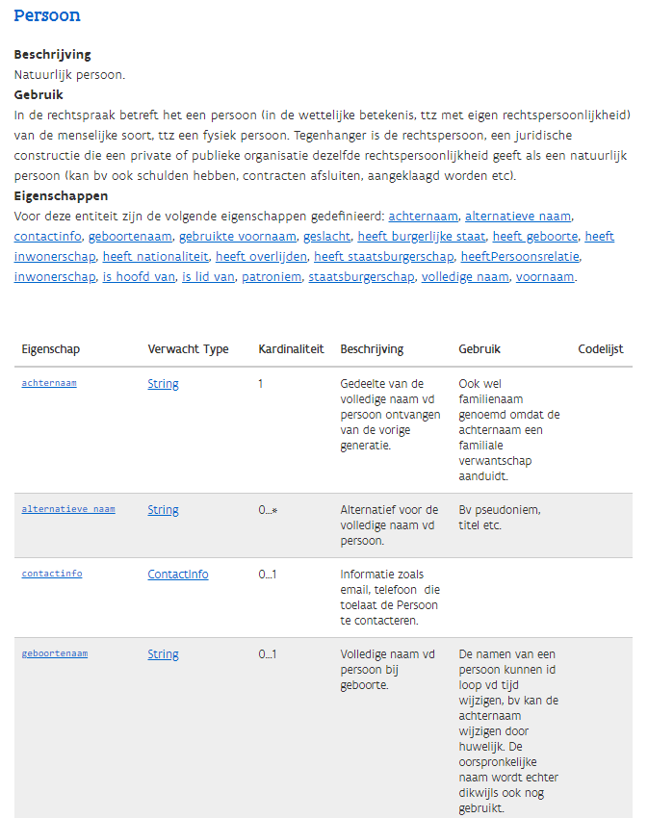
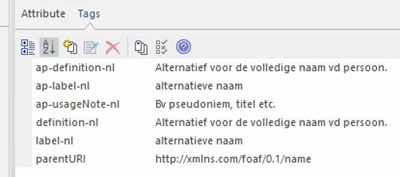
Voorbeeld applicatieprofiel: tags en daaruit gerenderde HTML
Voorbeeld: tags voor attribuut alternatieveNaam in klasse Persoon
Notes:
Martin
Wij modelleren het schema telkens in UML en voegen tags toe.
De OSLO toolchain zorgt voor gerenderde HTML zodat de specificatie leesbaar is voor iedereen, ook met de info toegevoegd met de tags (zonder UML editor nodig te hebben).

Slide 45
UML in OSLO: vocabularium
Elk applicatieprofiel maakt gebruik uit termen van een vocabularium
Vocabularium termen moeten ook gepubliceerd worden
Termen worden gepubliceerd met URI, label en definitie
Geen kardinaliteiten
Geen diagram
Notes:
Martin

Slide 46
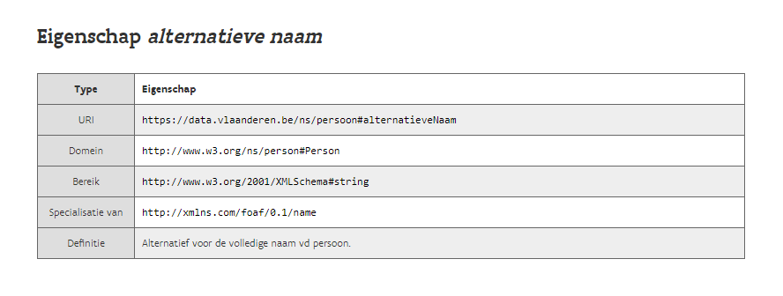
Voorbeeld vocabularium: https://data.vlaanderen.be/ns/persoon/
Extract over attribuut alternatieve naam van klasse Persoon
Notes:
Martin
Het label wordt gebruikt als naam van de eigenschap.
In dit geval wordt een nieuwe URI aangemaakt.
De definitie wordt weergegeven.
De tag parentURI wordt vertaald in "Specialisatie van" de externe term die daar staat.
(Domein ~ bevattende klasse; Bereik ~ type).

Slide 47
Onze aanpak
Notes:
Min Oo

Slide 48
Onze aanpak
We starten van use cases
We definiëren zelf zaken waar nodig
We aligneren zoveel mogelijk met bestaande standaarden
Notes:
Min Oo

Slide 49
Vertrekken van use cases
Opdeling van use cases/concepten in verschillende categorieën / storylines
Notes:
Min Oo

Slide 50
Vertrekken van use cases
Opdeling van use cases/concepten in verschillende categorieën:
Binnen de scope | Buiten de scope | Feature/implementation
Credential | Uitbreiding EDC | “Gemakkelijk” delen
Bewijs van Credential | Uitbreiding ESCO | “Gemakkelijk” zoeken
Accreditatie |  | Data aanmaken
Agent
Leerclaim
Leerspecificatie
Notes:
Min Oo

Slide 51
Bestaande data modellen

Slide 52
Afstemmen met bestaande data standaarden
ELM voor modelleren van credentials (afgestemd op EMREX)
ESCO voor enumeratie van Beroeps en Vaardigheden
Verifiable credentials voor het verifieren van credentials
Integreerbaar datamodel op Europese niveau
Notes:
Min Oo

Slide 53
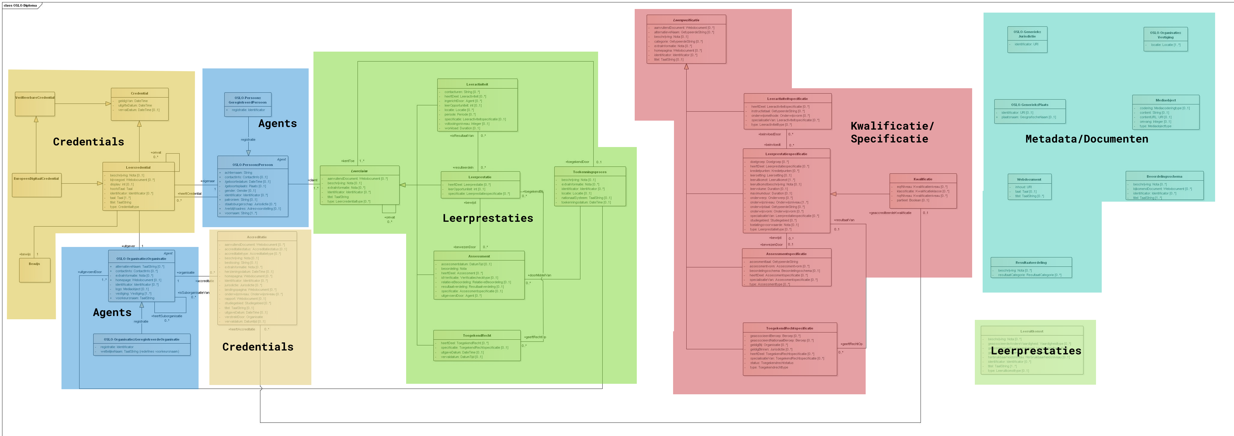
Voortraject model
Notes:
Min Oo

Slide 54

Overzicht van de planning
Startdatum: 26 oktober 2021
Duur: 9 maanden
Vandaag
Pauze
Business werkgroep
Thematische werkgroep 2
Thematische werkgroep 4
Einde publieke reviewperiode
2021
oktober
november
december
januari
februari
maart
april
mei
juni
Thematische werkgroep 1
Thematische werkgroep 3
Start publieke reviewperiode
Implementatie van de draft specificatie
Notes:
Liesbeth

Slide 55
Sneuvelmodel
Notes:
Min Oo / Martin /Ben

Slide 56
Doel
Use cases uit de business werkgroep gebruiken
om stap voor stap het sneuvelmodel op te bouwen.
Notes:
Min Oo / Martin /Ben

Slide 57
Structuur
Storyline
Concepten en associaties (check t.o.v. voortraject)
Ingevuld met voorbeelden

Slide 58
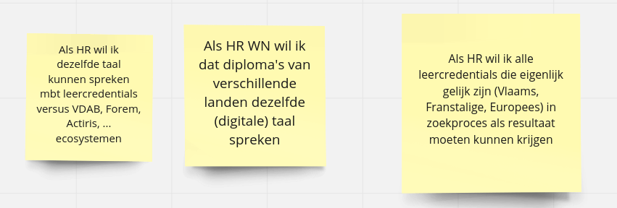
Storyline: vergelijkbare diploma’s

Slide 59
Sam heeft tijdens zijn studie-uitwisseling aan de Universiteit van Stockholm succesvol het examen “Statistiek” afgelegd.

Slide 60
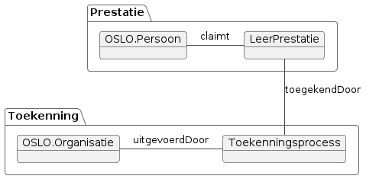
Een persoon heeft een leerprestatie, toegekend door een organisatie
Notes:
Persoon : een mens
LeerPrestatie: Een erkende en/of toegekende set leeruitkomsten van een individu
Toekenningsprocess: Het proces waarbij een organisatie een claim indient bij een persoon op basis van een specificatie. Het wordt gebruikt om de organisatie te specificeren die de claim aan de persoon heeft toegekend, of het land of de regio waar de claim is ingediend, en optioneel de datum.
----------
@startuml
!theme vibrant
package "Prestatie crosscheck" {
object OSLO.Persoon
object LeerPrestatie
object LeerPrestatieSpecificatie{
+ studieGebied: **ISCEDFCode**
}
}
package Toekenning {
object OSLO.Organisatie
object Toekenningsprocess
}
OSLO.Persoon - LeerPrestatie: heeftClaim
LeerPrestatie - LeerPrestatieSpecificatie: heeftSpecificatie
LeerPrestatie -- Toekenningsprocess: toegekendDoor
OSLO.Organisatie - Toekenningsprocess: uitgevoerdDoor
@enduml

Slide 61
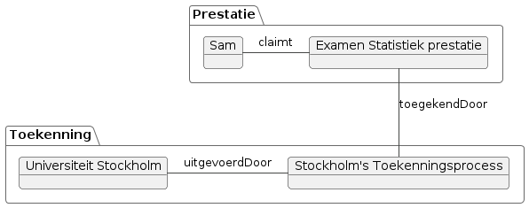
Sam deed examen “Statistiek” toegekend door Universiteit Stockholm
Notes:
@startuml
!theme vibrant
package "Prestatie crosscheck" {
object "Sam" as OSLO.Persoon
object "Examen Statistiek prestatie" as LeerPrestatie
object "Prestatie specificatie" as LeerPrestatieSpecificatie{
+ studieGebied: **ISCEDFCode**
}
}
package Toekenning {
object "Universiteit Stockholm" as OSLO.Organisatie
object "Stockholm's Toekenningsprocess" as Toekenningsprocess
}
OSLO.Persoon - LeerPrestatie: heeftClaim
LeerPrestatie - LeerPrestatieSpecificatie: heeftSpecificatie
LeerPrestatie -- Toekenningsprocess: toegekendDoor
OSLO.Organisatie - Toekenningsprocess: uitgevoerdDoor
@enduml

Slide 62
Sam heeft tijdens zijn studie-uitwisseling aan de Universiteit van Stockholm succesvol het examen “Statistiek” afgelegd.
Als HR wil ik weten wat de equivalente vakken/cursussen aan Belgische universiteiten zijn.

Slide 63
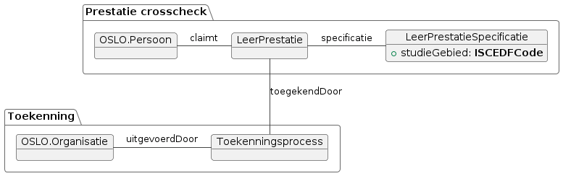
Een persoon heeft een leerprestatie, met een bepaald vakgebied, toegekend door een organisatie.
Notes:
ISCEDFCode: Internationale standaard classificatie van onderwijs
LeerPrestatieSpecificatie: Een beschrijving van wat een persoon kan leren door gebruik te maken van de gelegenheid, uitgedrukt als leerresultaten.

Slide 64
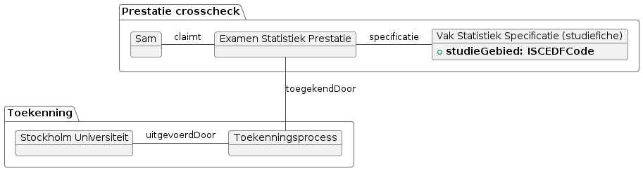
Sam deed examen “Statistiek” (ISCED code 0542) toegekend door Universiteit Stockholm

Slide 65
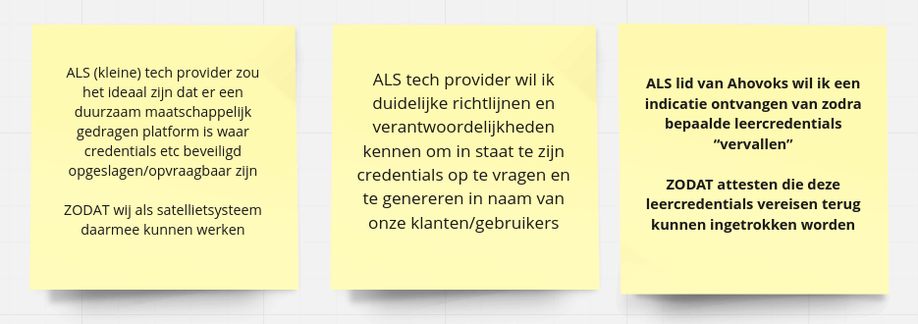
Storyline: Authentieke credential

Slide 66
John beweert dat hij een diploma heeft behaald van buitenlandse universiteit.

Slide 67
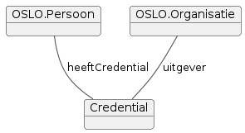
Een persoon beweert dat hij een diploma heeft behaald van een universiteit
Notes:
Accreditatie: Een accreditatie-instantie kan worden gebruikt om informatie te specificeren over: (1) de kwaliteitsborging en/of vergunningverlening aan een organisatie, (2) de kwaliteitsborging en/of vergunningverlening aan een organisatie met betrekking tot een bepaalde kwalificatie.
Bewijs: Het bevat informatie over het proces dat heeft geleid tot de afgifte van het verifieerbare credential.
Credential: Credential is een set van een of meer claims die kunnen gebruikt worden om aan te tonen dat de eigenaar over bepaalde vaardigheden beschikt of bepaalde leerresultaten heeft bereikt door middel van formeel, niet-formeel of informeel leren.

Slide 68
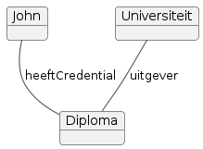
John beweert dat hij een diploma heeft behaald van buitenlandse universiteit.
Notes:
Credential: Credential is een set van een of meer claims die kunnen gebruikt worden om aan te tonen dat de eigenaar over bepaalde vaardigheden beschikt of bepaalde leerresultaten heeft bereikt door middel van formeel, niet-formeel of informeel leren.

Slide 69
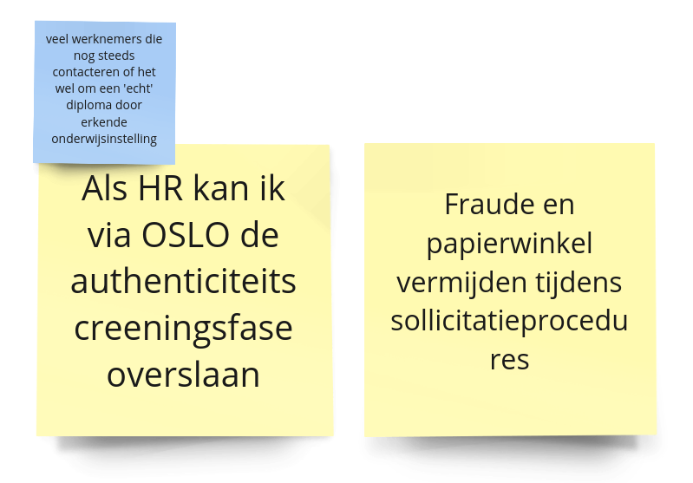
John beweert dat hij een diploma heeft behaald van buitenlandse universiteit (ABC). Als HR, wil ik controleren of de diploma uitgereikt wordt door een erkende universiteit.

Slide 70
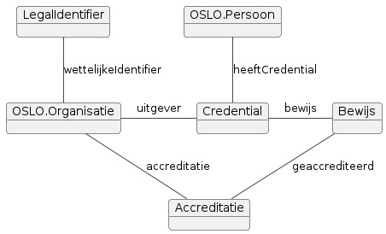
Een persoon beweert dat hij een diploma heeft behaald van een erkende universiteit.
Notes:
Accreditatie: Een accreditatie-instantie kan worden gebruikt om informatie te specificeren over: (1) de kwaliteitsborging en/of vergunningverlening aan een organisatie, (2) de kwaliteitsborging en/of vergunningverlening aan een organisatie met betrekking tot een bepaalde kwalificatie.
Bewijs: Het bevat informatie over het proces dat heeft geleid tot de afgifte van het verifieerbare credential.

Slide 71
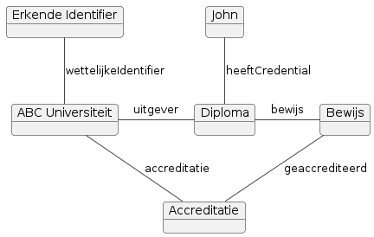
John beweert dat hij een diploma heeft behaald van buitenlandse universiteit (ABC). Als HR, wil ik controleren of de diploma uitgereikt wordt door een erkende universiteit.

Slide 72
John beweert dat hij een diploma heeft behaald van buitenlandse universiteit (ABC). Als HR, wil ik meer informatie weten over het bewijs van de diploma door te controleren wat hij heeft gestudeerd.

Slide 73
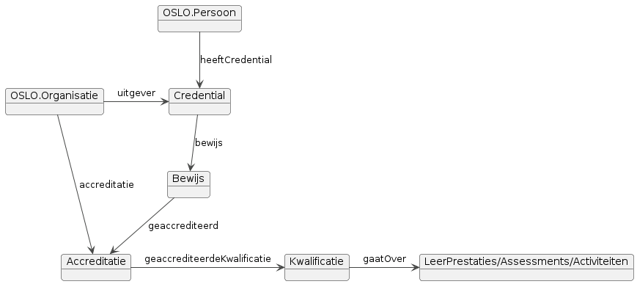
Een persoon beweert dat hij een diploma heeft behaald van buitenlandse universiteit. Als HR, wil ik meer informatie weten over het bewijs van de diploma door te controleren wat hij heeft gestudeerd.
Notes:
Accreditatie: Een accreditatie-instantie kan worden gebruikt om informatie te specificeren over: (1) de kwaliteitsborging en/of vergunningverlening aan een organisatie, (2) de kwaliteitsborging en/of vergunningverlening aan een organisatie met betrekking tot een bepaalde kwalificatie.
Bewijs: Het bevat informatie over het proces dat heeft geleid tot de afgifte van het verifieerbare credential.

Slide 74
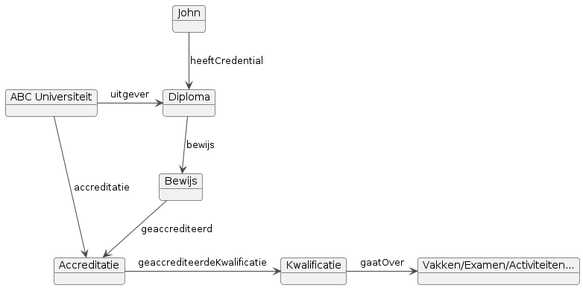
John beweert dat hij een diploma heeft behaald van buitenlandse universiteit (ABC). Als HR, wil ik meer informatie weten over het bewijs van de diploma door te controleren wat hij heeft gestudeerd.
Notes:
Accreditatie: Een accreditatie-instantie kan worden gebruikt om informatie te specificeren over: (1) de kwaliteitsborging en/of vergunningverlening aan een organisatie, (2) de kwaliteitsborging en/of vergunningverlening aan een organisatie met betrekking tot een bepaalde kwalificatie.
Bewijs: Het bevat informatie over het proces dat heeft geleid tot de afgifte van het verifieerbare credential.

Slide 75
Conclusies
Veel use cases rond connectie diploma met andere concepten (credentials/skills/punten...)
Veel links met bestaande standaarden: geen gaps in voortraject gevonden
Connectie tussen diploma (refereert naar kwalificaties) en prestaties (refereert naar specifieke lessen) is uitgebreid

Slide 76
Q&A en Next Steps
Notes:
Liesbeth

Slide 77

Waarom doen we…?
Moeten we niet … toevoegen?
Kunnen we niet beter …?
Hoe zit het met …?
Notes:
Liesbeth

Slide 78
Volgende stappen
Verwerken van alle input uit de thematische werkgroep.
Rondsturen van een verslag van deze werkgroep. Feedback is zeker welkom.
Feedback capteren via GitHub.
Eerste versie van een semantisch model publiceren op GitHub. Hier is feedback ook zeker welkom.
Omzetten van sneuvelmodel in UML conform data model
Notes:
Liesbeth

Slide 79
OSLO tijdslijn
Thematische werkgroep 2 op donderdag 20 april: 13u00 - 16u00
Schrijf u in via volgende link: 2de thematische werkgroep
In samenspraak is besloten om de thematische werkgroep 2 over te slaan, zodat we de officiële release van ELMv3 (waarop het traject gebaseeerd is) kunnen afwachten. Zo zijn we zeker dat eventuele aanpassingen of uitbreidingen van dit traject gealigneerd zijn met deze Europese standaard.
Business werkgroep
Thematische werkgroep 2
Einde publieke reviewperiode
2023
februari
maart
april
mei
juni
juli
augustus
september
oktober
Thematische werkgroep 1
Thematische werkgroep 3 2
Erkenning door WG Datastandaarden en Stuurorgaan
Start publieke reviewperiode
Publieke review
Vandaag
Notes:
Eveline
https://dynamicforms.crmiv.vlaanderen.be/EventModule/Page/Show/bbf2c5e0-255f-471b-a13a-3544d3ebff27?PreFillIds=1f2d9e0d-7e7c-ed11-81ad-0022489fdcce,2f37577a-d331-4ebc-8188-51b5bb3c9b81

Slide 80

Feedback & Samenwerking
Feedback/input kan gegeven worden via GitHub:
https://github.com/Informatievlaanderen/OSLOthema-Leercredential
Via het aanmaken van issues
Feedback kan per e-mail worden gegeven aan de volgende personen:
digitaal.vlaanderen@vlaanderen.be
eveline.vlassenroot@vlaanderen.be
ben.demeester@ugent.be
liesbeth.meeus@imec.be
Notes:
Eveline

Slide 81
Bedankt
Notes:
Liesbeth

